Slide 1
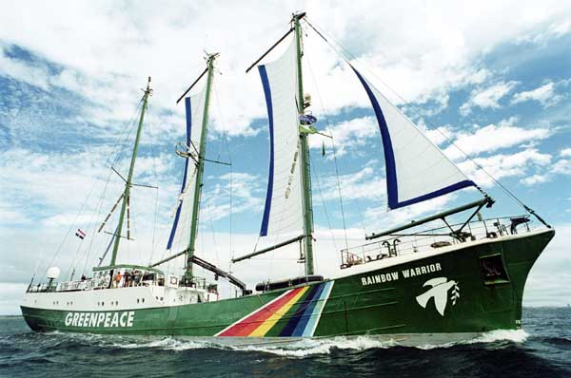
Plasticage du rainbow warrior par:Philippe Gagné

Slide 2
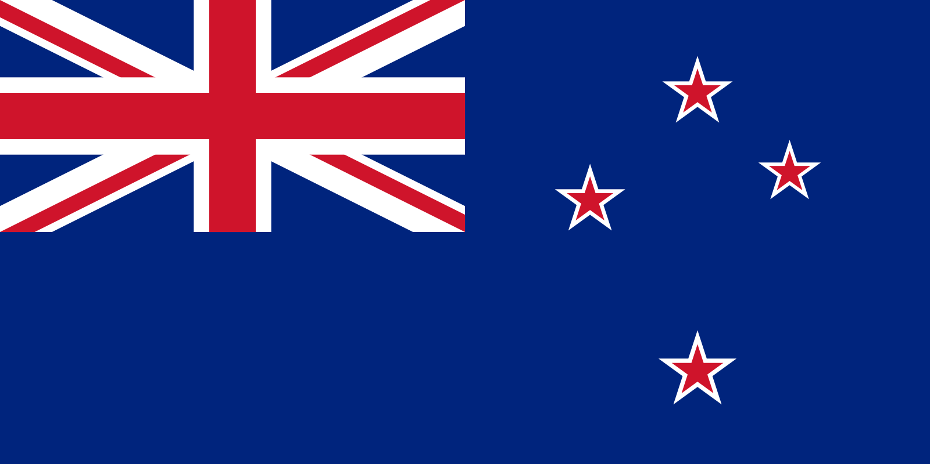
Où
À Aukland en Nouvelle-Zéland

Slide 3
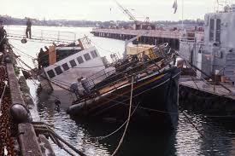
Quand
10 juillet 1985

Slide 4
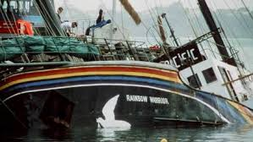
quoi
Explosion du Rainbow warrior

Slide 5
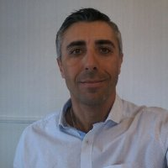
conséquance
Mort de fernard Pérérad a cause de son appareil photo.

Slide 6
pays
france

Slide 7
Premier ministre
François méterane

Slide 8
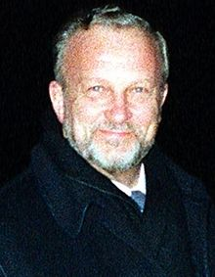
Enquête
Démission de charle hernue

